Slide 1
Волонтерское объединение «БлагоДарю»
КОГОАУ «Кировский экономико-правовой лицей»
Пока человек в состоянии творить добро,
ему не грозит опасность столкнуться
с неблагодарностью Франсуа де Ларошфуко

Slide 2
КОГОАУ «Кировский экономико- правовой лицей»
Лицей старается создать воспитательную систему, позволяющую включить каждого школьника во внеурочную социально-значимую деятельность. Учреждение предоставляет учащимся самый широкий спектр возможностей, при котором они смогут наиболее полно развить свои лидерские, организаторские, командные добровольческие способности.
Вовлечение обучающихся в социально-значимую деятельность осуществляется через традиционные лицейские дела, праздники, благотворительные акции, муниципальные, региональные и всероссийские волонтерские события.
В 2012 году на базе лицея было создано волонтерское объединение «БлагоДарю»

Slide 3
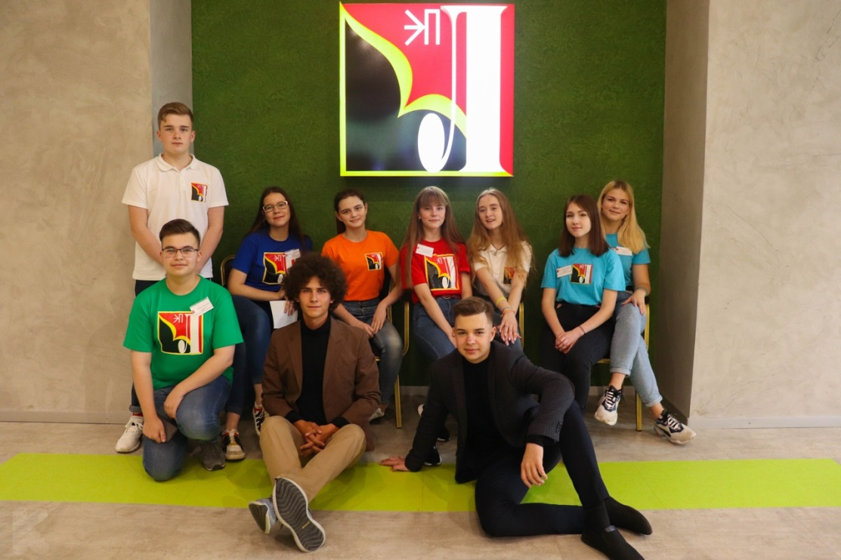
Волонтерское объединение «Благо дарю»
Цель объединения: создание условий для развития волонтерского движения в лицее и формирование позитивных установок учащихся на добровольческую деятельность для привлечения их к решению социально значимых проблем.
Основные направления: - работа с учреждениями для детей-сирот и детей, оставшихся без попечения родителей; - работа с учреждениями для людей с ограниченными возможностями; - работа с пожилыми людьми, оказавшимися в трудной жизненной ситуации, ветеранами.
* Важно отметить, что это не ограниченный список направлений работы объединения!

Slide 4
Также волонтерское объединение КОГОАУ «КЭПЛ» «Благо дарю» работает по направлениям:
событийное волонтерство (добровольческая деятельность на спортивных, социокультурных, образовательных и иных мероприятиях местного, регионального, федерального и международного уровня);
социальное волонтерство (добровольческая деятельность, направленная на помощь следующим категориям граждан: дети, нуждающиеся в особом внимании государства, пожилые люди, ветераны, люди с инвалидностью и др.);
Экологическое волонтерство и т.д.

Slide 5
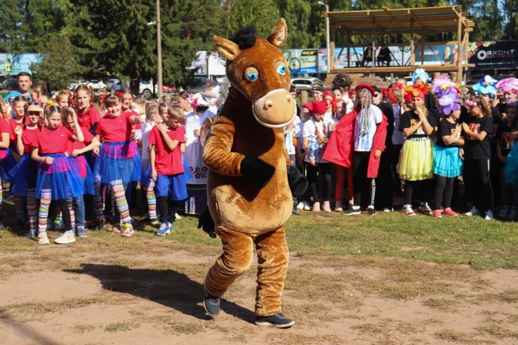
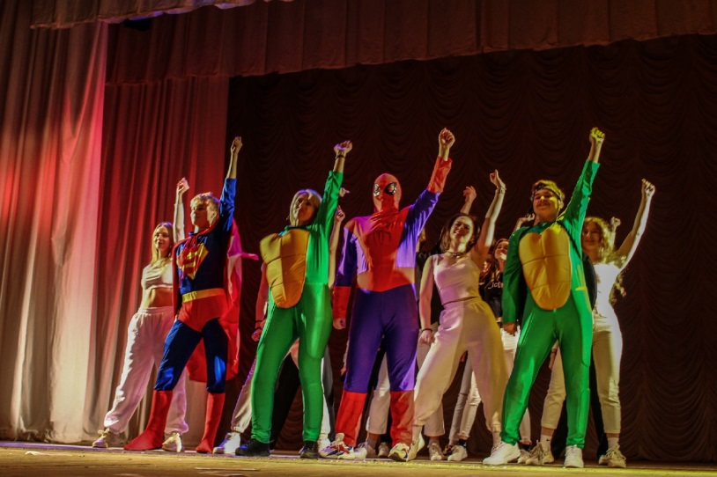
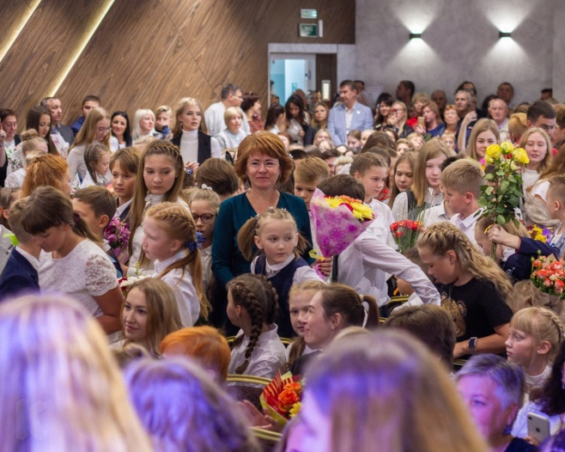
Традиционные лицейские дела благодаря учащимся-волонтерам проходят на «ура»!
День Знаний
День здоровья (турслет)
День матери
День Учителя
Шоу «Мисс лицея»
Творческий конкурс «Малахитовое яблоко»
Канат-шоу
Линейки ко Дню Победы
Церемония награждения «Золотое яблоко»
И многое другое

Slide 6
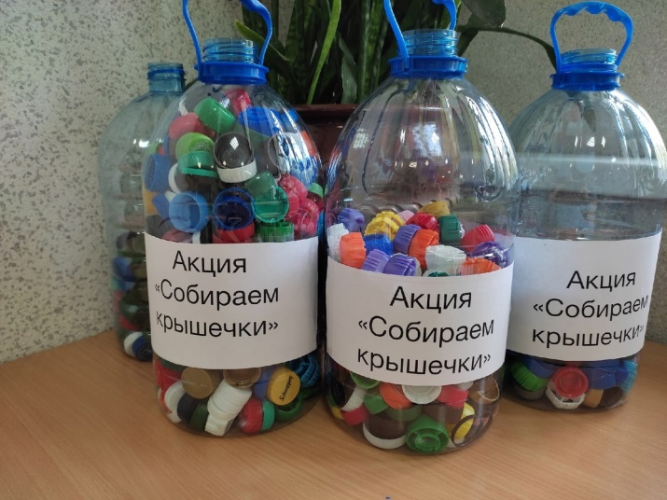
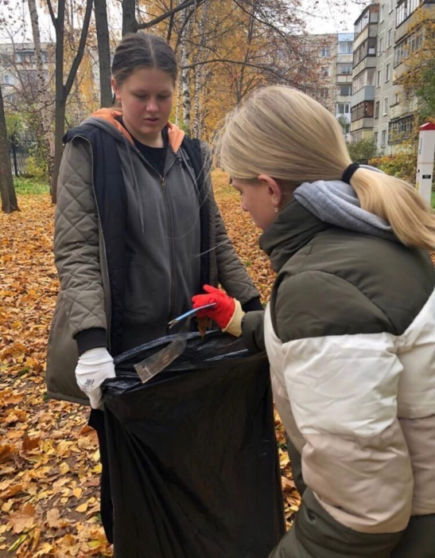
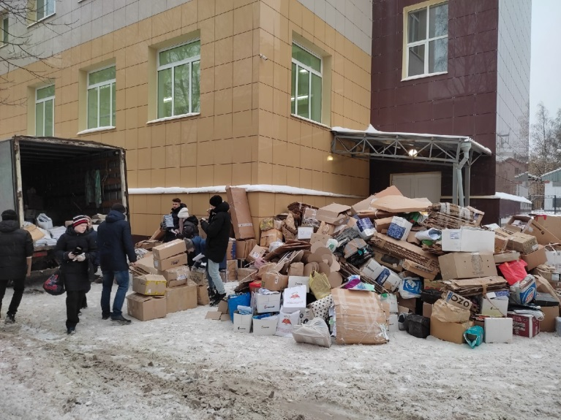
Экологическое направление также развито в лицее
Занятия по энергосбережению (ноябрь 2021)
Сбор макулатуры в рамках проекта «Добрая школа» 2018,2019,2020,2021
Акция по сбору батареек 2020
«Эстафета добра», переходящая из класса в класс в течение года
Акция «Экодежурный по стране» 2021

Slide 7
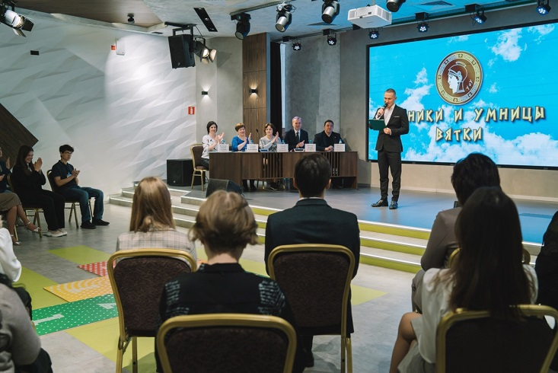
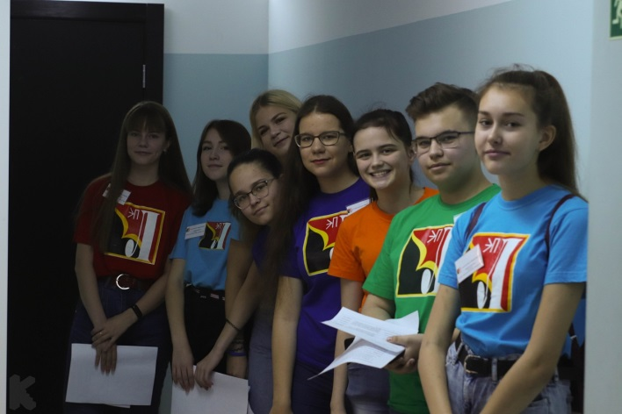
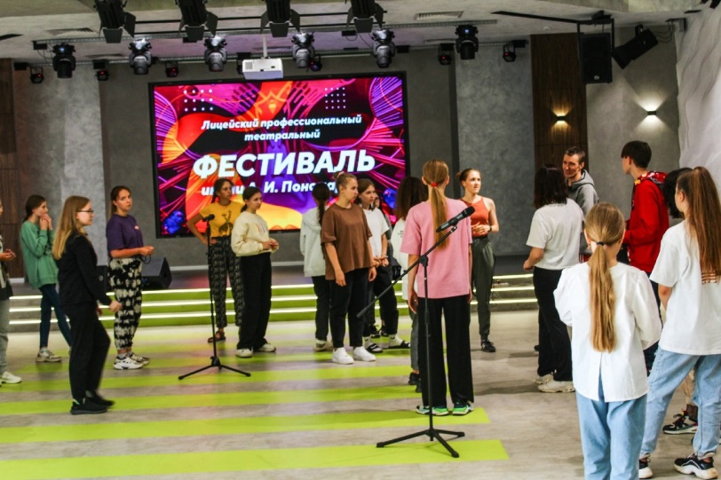
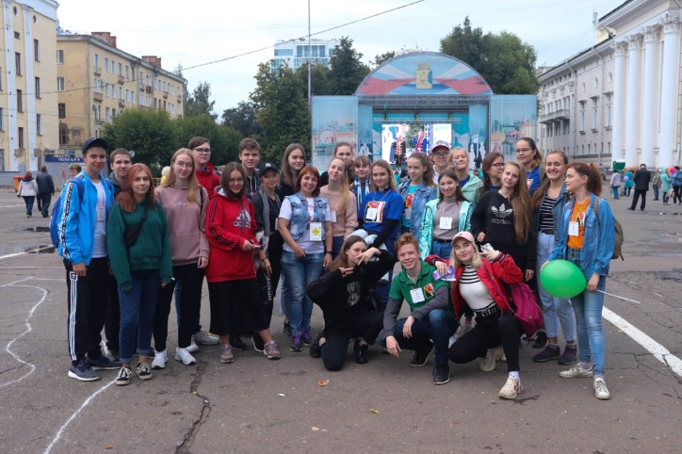
Волонтеры лицея активные помощники в организации городских, региональных, всероссийских мероприятий
Финал региональной игры «Умники и умницы» 2021, 2022, 2023
независимый образовательный аудит для учащихся школ г. Кирова, желающих поступить в КОГОАУ "КЭПЛ« (ежегодно)
Лицейский профессиональный театральный фестиваль им. А.И. Пономарева 2021,2022,2023
Лицейский экономический форум для школьников города и области (ежегодно)
Всероссийский автопробег «Дорога молоку» 2019 г.

Slide 8
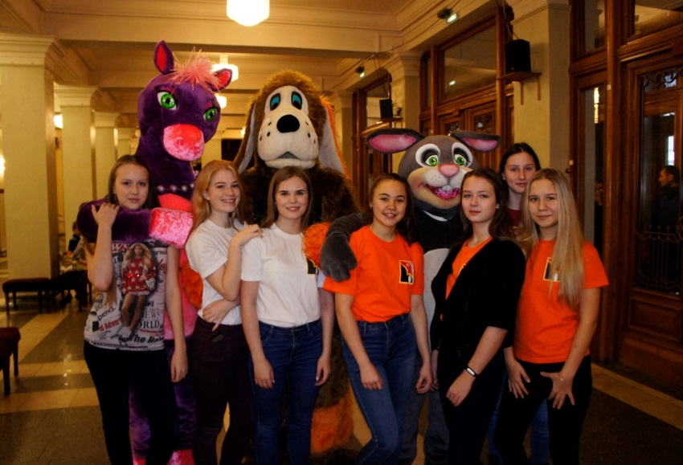
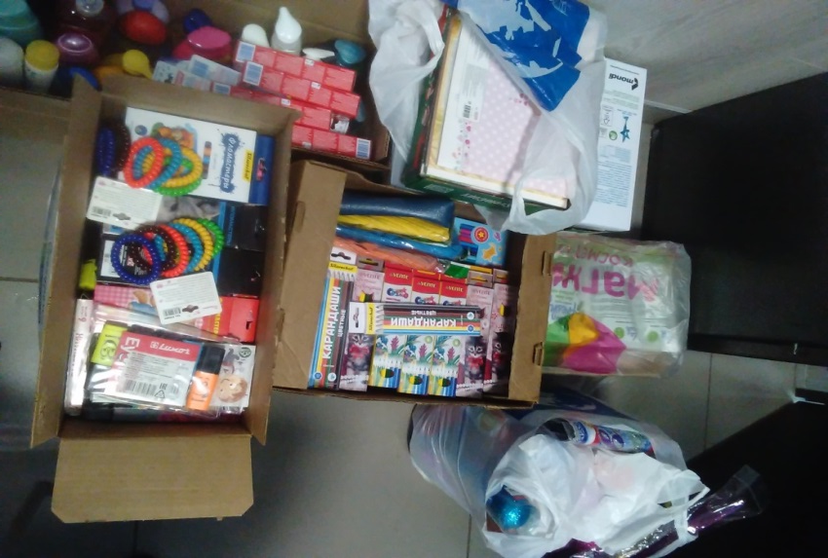
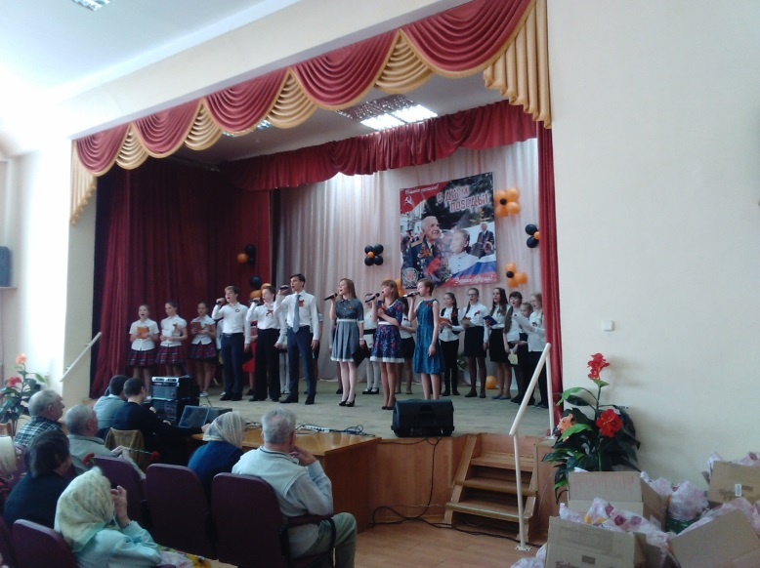
Особое внимание уделяется социальному волонтерству
Новогодняя программа для воспитанников детского дома «Надежда»
Концертная программа в Доме-интернат для престарелых и инвалидов
Благотворительная акция ко Дню инвалида
Поездка в дом-интернат №3 с новогодним концертом и подарками

Slide 9
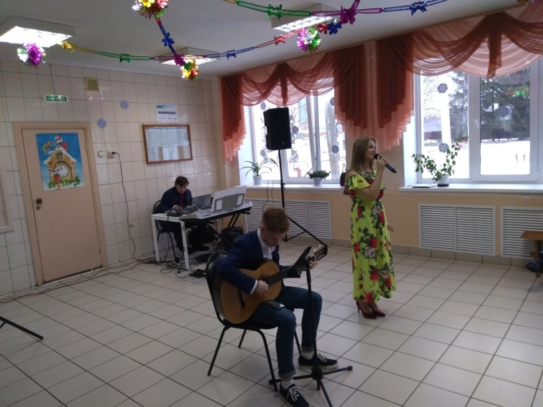
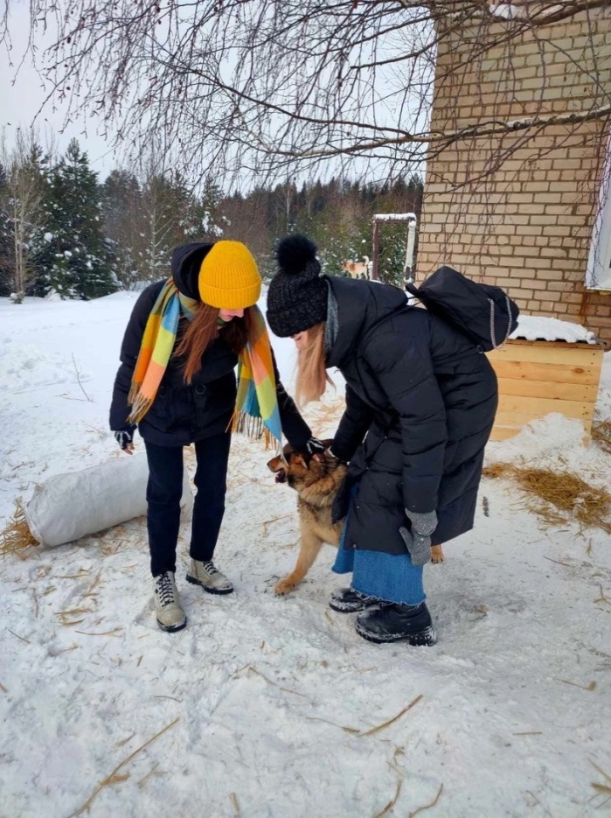
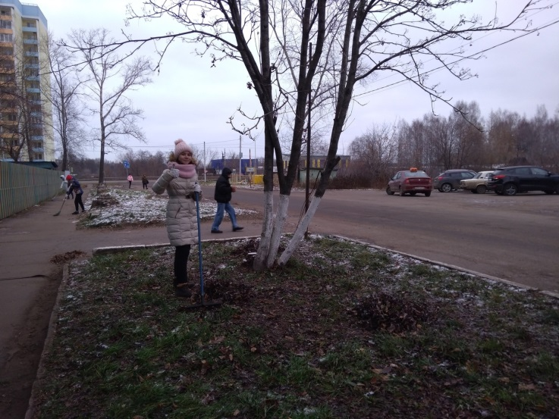
Особое внимание уделяется социальному волонтерству
Визит в Подлевский психоневрологический интернат с праздничным концертом.
Уборка территории детского дома «Надежда»
Выгул питомцев в передержке «Мокрый нос»

Slide 10
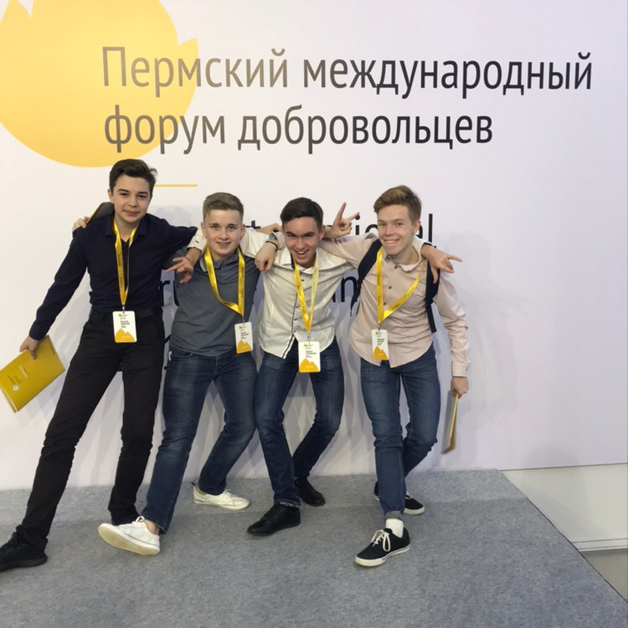
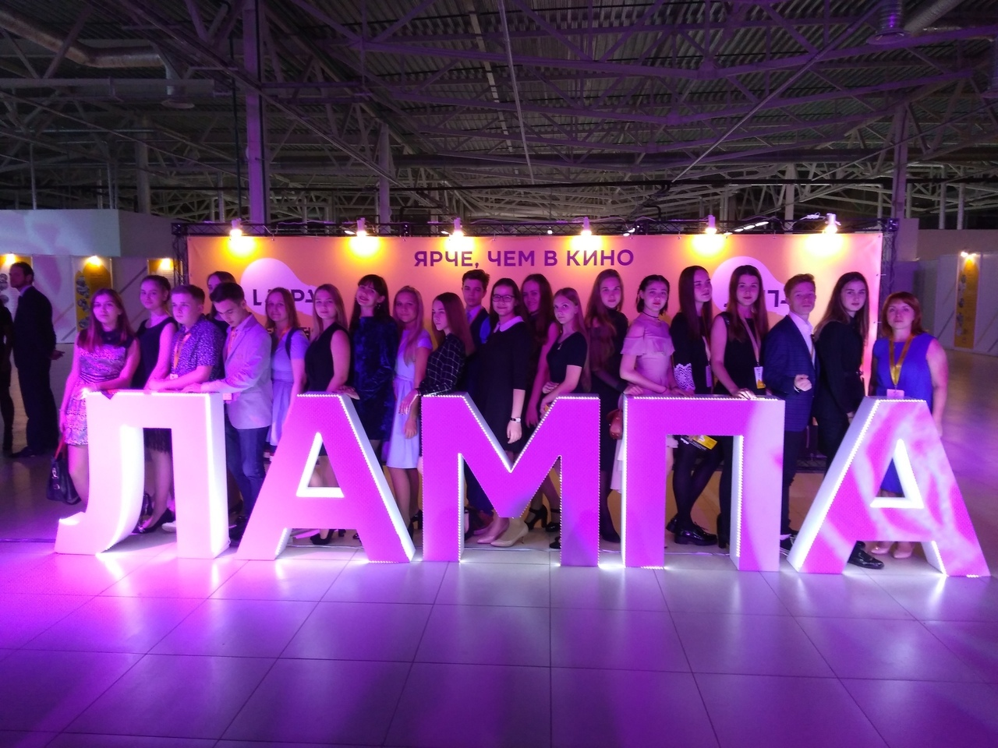
Для повышения компетенций волонтеры лицея стараются посещать образовательные добровольческие площадки

Slide 11
Волонтерское объединение
«БлагоДарю» КОГОАУ «КЭПЛ»
Руководитель: Фигурина Елена Алексеевна, заместитель директора лицея по воспитательной работе
Контакты:
Группа Вк: https://vk.com/kepl_blago
Адрес: Казанская, 43
Тел: +7 (8332) 64–16–70
Волонтерство – это всегда новый опыт и практика! Это возможность получить знания и навыки в команде единомышленников!

